Slide 1

DataOps Nedir?

Slide 2

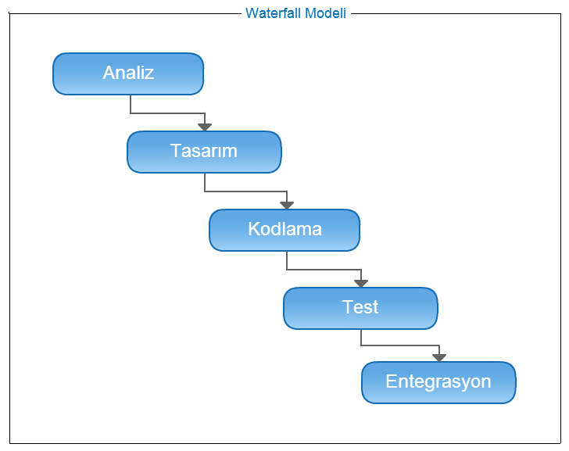
Geleneksel Yaklaşım
Waterfall modeli
İş ihtiyaçlarrının veri ekibine geç ulaşması
Uzun bekleme süreleri

Slide 3

DataOps’un Amacı
Çeviklik (Agility)
Süreklilik (Continous)
Güvenilirlik (Trusted)

Slide 4
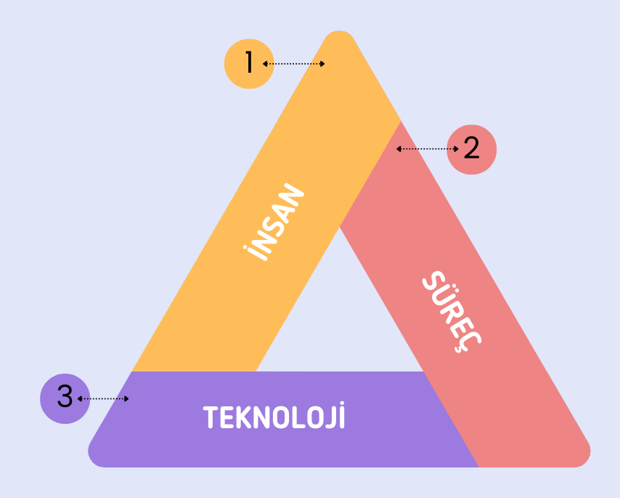
İnsan, Süreç ve Teknoloji
İnsan: IT + Veri mühendisi + veri analistler
Süreç: İş akışlarının otomasyonu
Teknoloji: Modern veri boru hatları (pipelines)

Slide 5
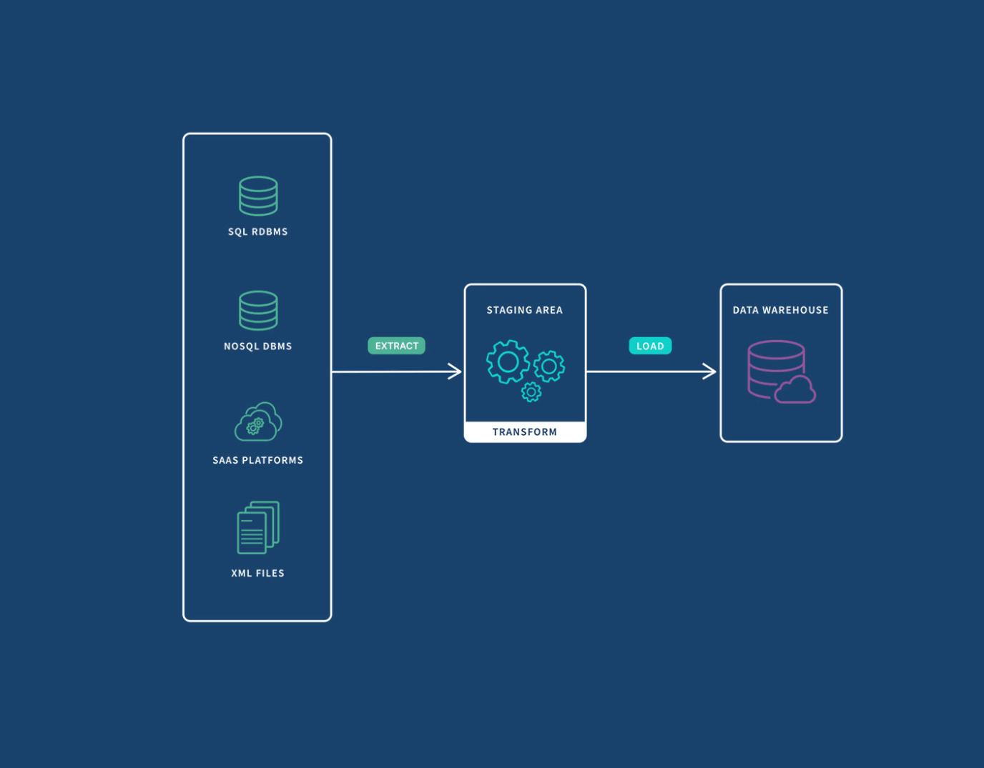
Modern Veri Boru Hatları (Data Pipelines)
Çıkar → Yükle → Dönüştür
Veri kataloglama
Sürekli yönetişim (governance)

Slide 6

Gerçek Dünya Örneği
Hastaları test sonuçları
Elle takip etmek imkansız
Test makinesindeki bir arıza
Yanlış teşhisler ve zaman kaybı

